Slide 1
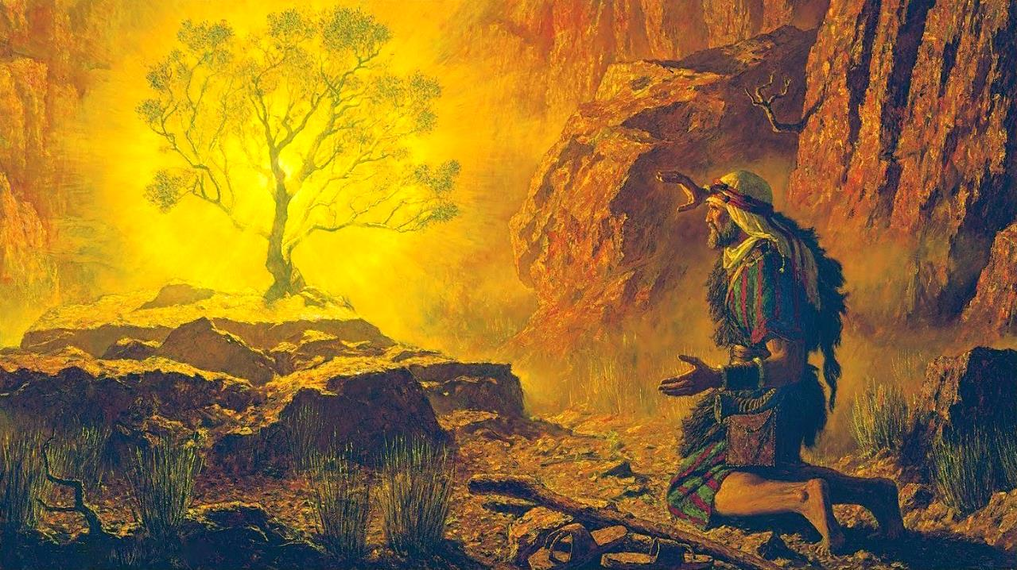
জ্বলন্ত ঝোপ
জুলাই ১২, ২০২৫ - পাঠ ২ এর জন্য
বাংলা অনুবাদক: মৃনাল কান্তি ভূঞ্যা (Mrinal Kanti Bhunia)

Slide 2
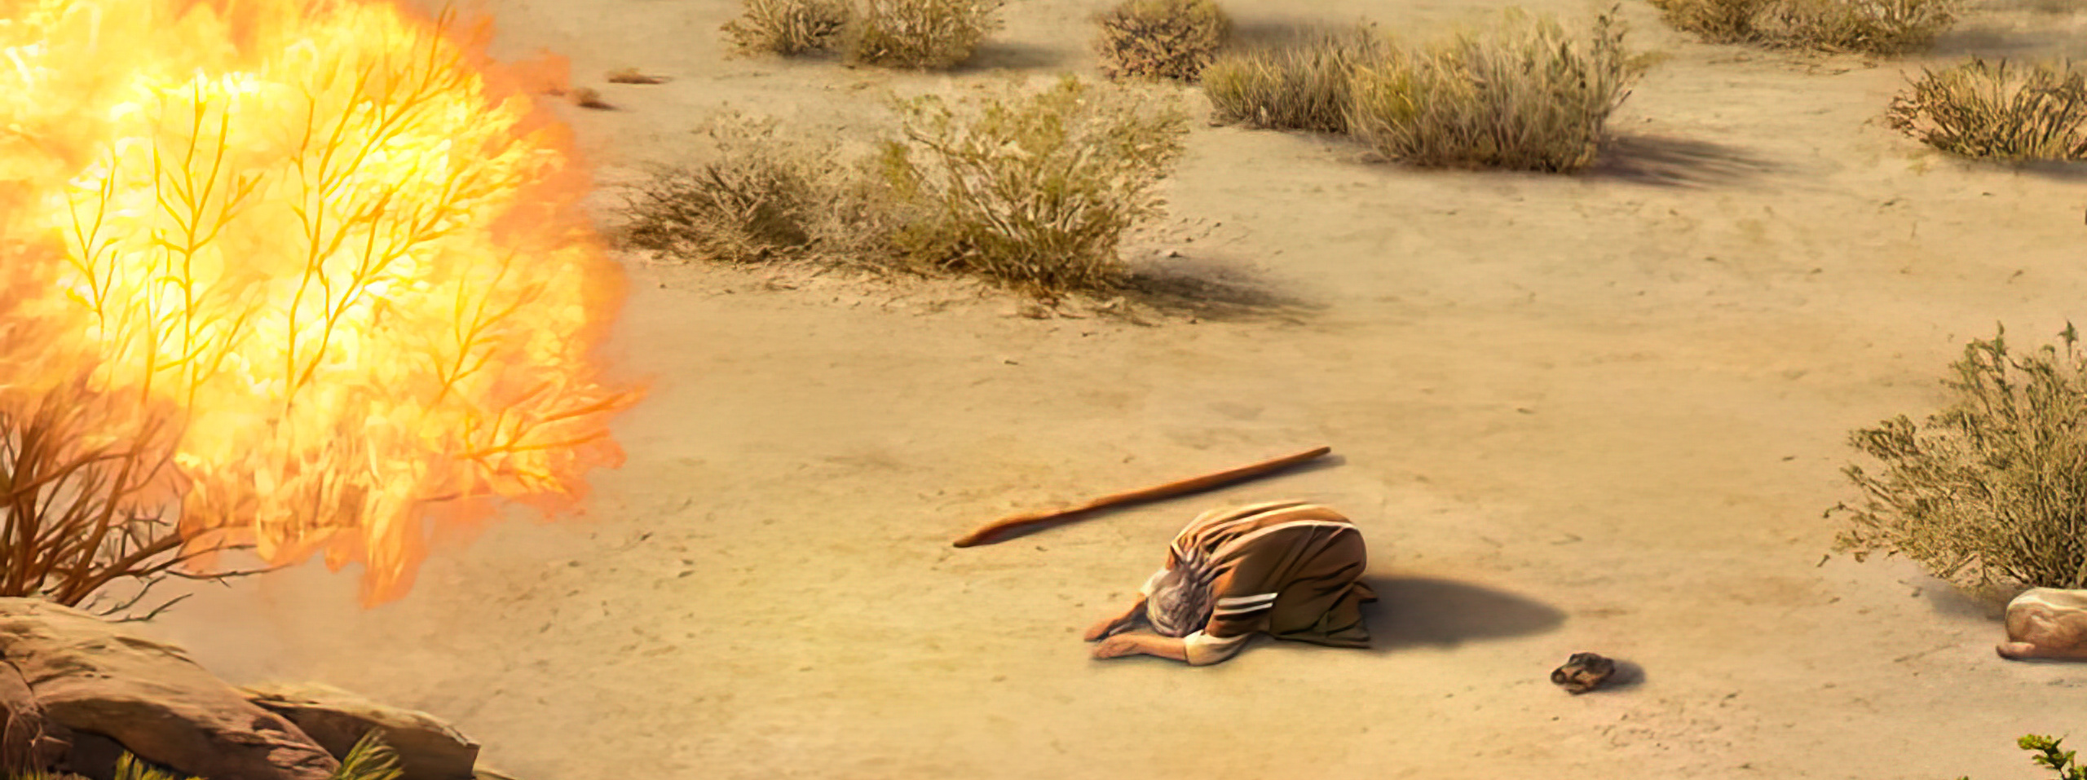
“পরে সদাপ্রভু কহিলেন, সত্যই আমি মিসরস্থ আপন প্রজাদের কষ্ট দেখিয়াছি, এবং কার্য্যশাসকদের সমক্ষে তাহাদের ক্রন্দনও শুনিয়াছি; ফলতঃ আমি তাহাদের দুঃখ জানি। আর মিস্রীয়দের হস্ত হইতে তাহাদিগকে উদ্ধার করিবার জন্য, এবং সেই দেশ হইতে উঠাইয়া লইয়া উত্তম ও প্রশস্ত এক দেশে, অর্থাৎ কনানীয়, হিত্তীয়, ইমোরীয়, পরিষীয়, হিব্বীয় ও যিবূষীয় লোকেরা যে স্থানে থাকে, সেই দুগ্ধমধুপ্রবাহী দেশে তাহাদিগকে আনিবার জন্য নামিয়া আসিয়াছি।” যাত্রাপুস্তক ৩:৭,৮

Slide 3

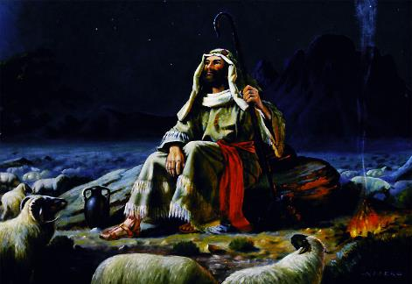

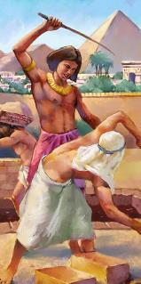
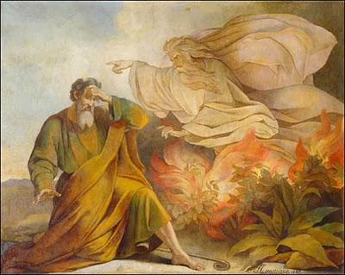






ইসরায়েল জাতিকে মুক্ত করার প্রচেষ্টায় ব্যর্থ হওয়ার পর মোশি ৪০ বছর মিদিয়ানের মরুভূমিতে একজন মেষপালক হিসেবে কাটান। সেই সময়ে, যদিও তিনি ঈশ্বরের সঙ্গে তাঁর ঘনিষ্ঠ সম্পর্ক বজায় রাখেন, তিনি ইসরায়েল জাতির মুক্তিদাতা হওয়ার চিন্তা ত্যাগ করেছিলেন।
কিন্তু ঈশ্বর সেই চিন্তাকে ত্যাগ করেননি। মোশি তাঁর দৃষ্টিতে তখনও নির্বাচিত মুক্তিদাতা ছিলেন। কারণ ঈশ্বরও তাঁর জাতির কষ্ট ভুলে যাননি। এবার সেই সময় এসে গেছে—ইসরায়েল জাতিকে কঠোর দাসত্বের বন্ধন থেকে মুক্ত করার।
আহ্বান (ডাকা) (যাত্রাপুস্তক ৩):
  জ্বলন্ত ঝোপ (যাত্রাপুস্তক ৩:১-৬)
  ঈশ্বরের আদেশ (যাত্রাপুস্তক ৩:৭-১২)
  ঈশ্বরের নাম (যাত্রাপুস্তক ৩:১৩-২২)
দায়িত্ব পালন (যাত্রাপুস্তক ৪):
  অজুহাত এবং আরও অজুহাত (যাত্রাপুস্তক ৪:১-১৭)
  মিশরে প্রত্যাবর্তন (যাত্রাপুস্তক ৪:১৮-৩১)

Slide 4

আহ্বান বা (ডাকা)

Slide 5

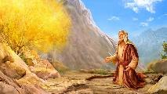
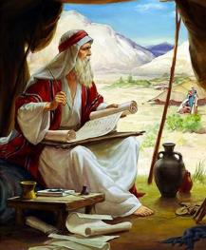
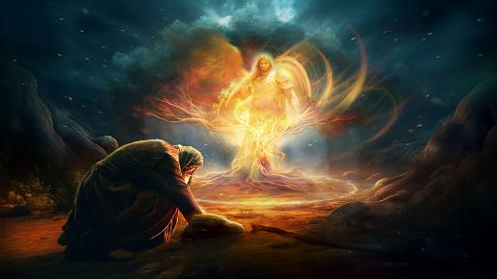
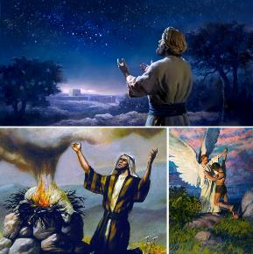
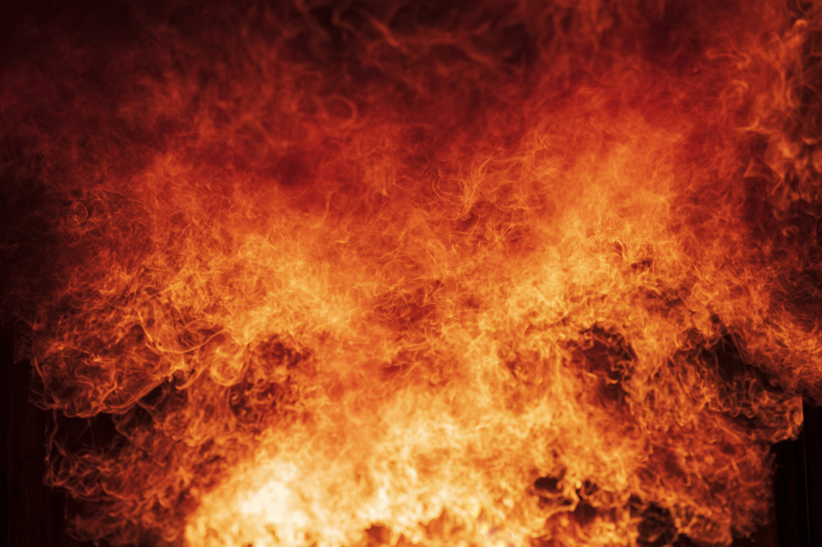
জ্বলন্ত ঝোপ
'আর ঝোপের মধ্য হইতে অগ্নিশিখাতে সদাপ্রভুর দূত তাঁহাকে দর্শন দিলেন; তখন তিনি দৃষ্টিপাত করিলেন, আর দেখ, ঝোপ অগ্নিতে জ্বলিতেছে, তথাপি ঝোপ বিনষ্ট হইতেছে না।’ যাত্রাপুস্তক ৩:২
মিদিয়ানে মোশির অতিবাহিত ৪০ বছর সংক্ষেপে এভাবে বলা যায়: তিনি বিবাহ করেছিলেন, তাঁর দুটি পুত্রসন্তান হয়েছিল, এবং তিনি শ্বশুরের জন্য একজন রাখাল হিসেবে কাজ করতেন। এই সময়ে তিনি নিজেকে দুটি গুরুত্বপূর্ণ গ্রন্থ রচনায় নিয়োজিত করেন—ইয়োব ও উদ্ভব (আদি পুস্তক)। এই গ্রন্থগুলো মুক্তির গুরুত্বপূর্ণ বিষয়ে উপলব্ধি অর্জনের জন্য অত্যন্ত গুরুত্বপূর্ণ। তবে, এক মুহূর্তেই সবকিছু বদলে যায়।
হোরেবে (সিনাই পর্বত) মোশির সামনে ঈশ্বরের এক দূত একটি জ্বলন্ত ঝোপের মধ্যে উপস্থিত হন (যাত্রাপুস্তক৩:১-৩)। কিন্তু এই দূত আসলে কে ছিলেন? — তিনি স্বয়ং ঈশ্বরই ছিলেন (যাত্রা ৩:৪)।দেহধারণ করার আগেও যিশু বারবার “প্রভুর দূত” রূপে উপস্থিত হয়েছিলেন (আদি ২২:১১-১৭; বিচারক ৬:১১, ১৬; ১৩:১৭-২২; সখরিয় ৩:১-২)।
মোশির সাথে কথা বলার সময়, ঈশ্বর নিজেকে অব্রাহাম, ইসহাক এবং যাকোবের ঈশ্বর হিসেবে উপস্থাপন করেছিলেন। ধারণাটি স্পষ্ট ছিল: ঈশ্বর এই পিতৃপুরুষদের কাছে করা প্রতিশ্রুতি পূরণ করতে এবং ইস্রায়েলকে কনান দেশ দেওয়ার জন্য নেমে এসেছিলেন (আদিপুস্তক ১২:৭; ২৬:৩; ৪৮:৩-৪)।

Slide 6

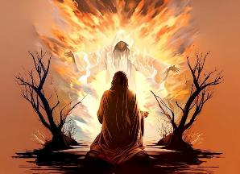
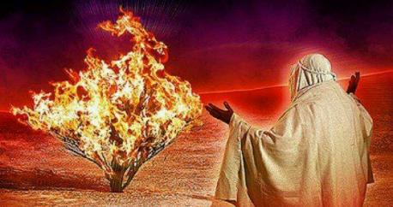
ঈশ্বরের আদেশ
“অতএব এখন আইস, আমি তোমাকে ফরৌণের নিকটে প্রেরণ করি, তুমি মিসর হইতে আমার প্রজা ইস্রায়েল-সন্তানদিগকে বাহির করিও।” (যাত্রাপুস্তক ৩:১০ )
ঈশ্বর নিজেকে একটি কার্যক্ষম, জীবন্ত সত্তা হিসেবে প্রকাশ করেন এবং ব্যবহার করেন ক্রিয়াপদ: দেখেছি, নেমে এসেছি, এবং উদ্ধার করব (যাত্রাপুস্তক ৩:৭-৮)।
দেখেছি: ঈশ্বর মানুষের কষ্টে উদাসীন নন। তিনি সবকিছু দেখেন। বিশেষ করে নিজের লোকদের প্রতি করা অন্যায় ও কষ্ট তিনি গভীরভাবে উপলব্ধি করেন (২ রাজা ৯:২৬)।
নেমে এসেছি: ঈশ্বর নিষ্ক্রিয় নন। তিনি আমাদের মাঝে নেমে এসে বাস করেন (যাত্রাপুস্তক. ২৯:৪৫; যোহন ১৪:১৬-১৭)।
উদ্ধার করব: ঈশ্বর তাঁর সময়ে আমাদের মুক্ত করেন এবং তাঁর প্রতিশ্রুতি পালন করেন (যিরমিয় ২৯:১১)।
ঈশ্বর মোশির কাছেও স্পষ্ট একটি পদক্ষেপ দাবি করেন: “মিশরে যাও এবং আমার জাতিকে সেখান থেকে বের করে আনো” (যাত্রাপুস্তক৩:১০, ১২)।এই দায়িত্ব শুনে মোশি সম্পূর্ণভাবে অভিভূত হয়ে পড়েন। তিনি আর নিজের শক্তিতে কিছু করতে চাননি; নিজেকে আর যোগ্যও মনে করেননি। তাঁর মুখ থেকে শুধু একটি কথাই বের হলো: “আমি কে?” (যাত্রাপুস্তক ৩:১১)।তাঁর অহংকার তখন বিনীততায় পরিণত হয়েছে। বাস্তবিক অর্থে, এই বিনয়পূর্ণ অবস্থাতেই তিনি তাঁর মিশনের জন্য সত্যিকার অর্থে প্রস্তুত ছিলেন।

Slide 7

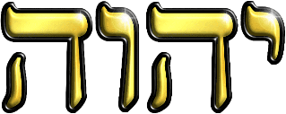
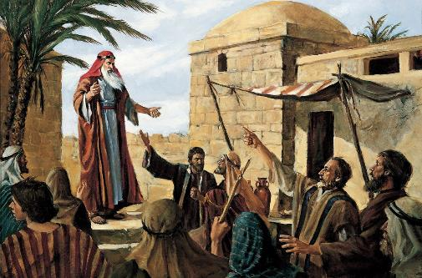
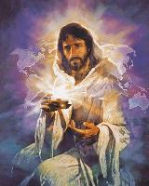
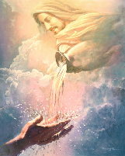
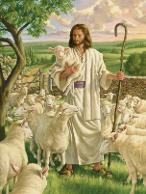
ঈশ্বরের নাম
“ঈশ্বর মোশিকে কহিলেন, “আমি যে আছি সেই আছি”; আরও কহিলেন, ইস্রায়েল-সন্তানদিগকে এইরূপ বলিও, “আছি” তোমাদের নিকটে আমাকে প্রেরণ করিয়াছেন।” (যাত্রাপুস্তক ৩:১৪)
প্রত্যেক মিশরীয় দেবতার একটি নাম ছিল, কিন্তু ইস্রায়েলীয়রা "সর্বশক্তিমান ঈশ্বর"-এর উপাসনা করত (যাত্রাপুস্তক ৬:৩)। শতাব্দীর মিশরীয় সংস্কৃতি দ্বারা প্রভাবিত ইস্রায়েলীয়রা জানতে চাইলেন—তাদের উদ্ধারকারীর নাম কী (যাত্রাপুস্তক ৩:১৩)।
সেই সময়ে নাম ছিল ব্যক্তির চরিত্রের সঙ্গে গভীরভাবে জড়িত। তাই ঈশ্বর নিজেকে পরিচয় দেন তাঁর একটি প্রধান গুণের মাধ্যমে: ‘ehyeh’ (অর্থাৎ “আছি”)। ঈশ্বর চিরন্তন—তিনি সবসময় ছিলেন, এখন আছেন, এবং চিরকাল থাকবেন। তিনি নিজেই বলেন, “আমি যে আছি তাই” (যাত্রা ৩:১৪)।
সময়ের সাথে সাথে ঈশ্বরের এই নামের উচ্চারণ হারিয়ে যায়। ঈশ্বর নিজেই এটি অনুমোদন করেন, কারণ গুরুত্বপূর্ণ বিষয়টি নাম নয়, বরং তাঁর *চরিত্র*। তিনি আমাদের প্রয়োজনে নিজেকে আমাদের উপযোগীভাবে প্রকাশ করেন। আমরা তাঁকে ডাকতে পারি—“রক্ষক,” “চিকিৎসক,” “সংস্থানকারী,” “পিতা,” … এমনকি “ভালোবাসা” নামেও।
গুরুত্বপূর্ণ বিষয় হলো, ঈশ্বর চান আমরা তাঁর সঙ্গে ঘনিষ্ঠ, সহজ ও বন্ধুত্বপূর্ণ সম্পর্ক অনুভব করি।

Slide 8
মিশনটি সম্পন্ন করুন

Slide 9

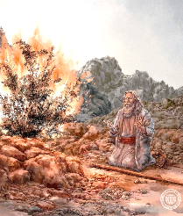
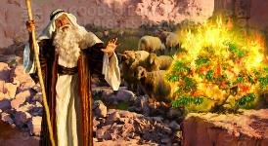
অজুহাত ও পাল্টা প্রতিশ্রুতি
«তিনি কহিলেন, হে আমার প্রভু, বিনয় করি, যাহার হাতে পাঠাইতে চাও, পাঠাও।”»
(যাত্রাপুস্তক ৪:১৩)
ঈশ্বর যে মিশন মোশির উপর অর্পণ করেছিলেন তা সরাসরি অস্বীকার করার আগে, মোশি তা এড়ানোর জন্য চারটি “নিখুঁত” অজুহাত উপস্থাপন করেন। প্রতিটি অজুহাতের জবাবে ঈশ্বর একটি করে প্রতিশ্রুতি দেন।
“আমি কে?”
(যাত্রা ৩:১১)
“আমি তোমার সঙ্গে থাকব” (যাত্রা ৩:১২)
ঈশ্বরের দেওয়া দায়িত্ব পূরণ করার ক্ষমতা আমাদের নিজের মধ্যে নয়, বরং এই সত্যে নিহিত যে ঈশ্বর নিজেই আমাদের শক্তি জোগান। তিনি যেমন মোশির সঙ্গে ছিলেন, তেমনি আমাদের সঙ্গেও থাকবেন।
“তোমার নাম কী?” (যাত্রা ৩:১৩)
“আমি যে আছি তাই” (যাত্রা ৩:১৪)
ঈশ্বর সত্য, চিরন্তন ও ব্যক্তিগত; তিনি প্রতিশ্রুতি দেন এবং সর্বদা তা পালন করেন। তিনি সময়ের ঊর্ধ্বে, চিরবিশ্বস্ত ও নির্ভরযোগ্য।
“তারা আমার কথা বিশ্বাস করবে না” (যাত্রা ৪:১)
“তারা তোমার নিদর্শন দেখে বিশ্বাস করবে” (যাত্রা ৪:৮)
ঈশ্বর মোশিকে অলৌকিক কাজ করার শক্তি দিয়েছিলেন এবং তিনি মানুষদের হৃদয়ে কাজ করেছিলেন, যাতে তারা সেই আশ্চর্য ঘটনাগুলিতে বিশ্বাস করে। যিশুও আমাদের জন্য একই প্রতিশ্রুতি দিয়েছেন (মার্ক ১৬:১৭-১৮)।
“আমি ভালোভাবে কথা বলতে পারি না” (যাত্রা ৪:১০)
“আমি তোমাকে শেখাবো তুমি কী বলবে” (যাত্রা ৪:১২)
যিনি জিহ্বা সৃষ্টি করেছেন, তিনি প্রয়োজনীয় সময়ে আমাদের মুখে প্রয়োজনীয় কথাগুলি তুলে দেবেন (যাত্রাপুস্তক৪:১১; লূক ১২:১১-১২)।
— অবশেষে ঈশ্বর বলেন: “আর অজুহাত নয়; তুমি পারবে এবং তুমি করবে” (যাত্রাপুস্তক ৪:১৪-১৭)।

Slide 10


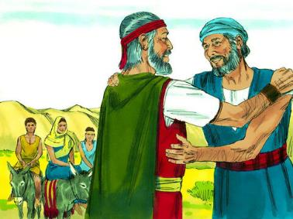
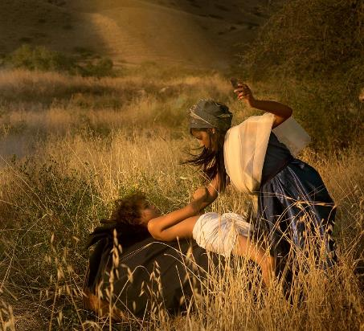
মিশরে প্রত্যাবর্তন
“পরে পথে পান্থশালায় সদাপ্রভু তাঁহার কাছে গিয়া তাঁহাকে বধ করিতে চেষ্টা করিলেন।” (যাত্রাপুস্তক ৪:২৪)
মিশরে ফিরে যাওয়ার পথে মোশির নেওয়া প্রথম পদক্ষেপ ছিল তাঁর শ্বশুর ইথ্রোর কাছে অনুমতি চাওয়া (যাত্রা ৪:১৮)। এরপর তিনি নিজের পরিবার নিয়ে যাত্রা শুরু করেন (যাত্রা ৪:২০)। কিন্তু পথে একটি আশ্চর্যজনক ঘটনা ঘটে—ঈশ্বর তাঁকে হত্যা করতে চান (যাত্রা ৪:২৪)।
সিপ্পোরা বুঝতে পারেন কী ঘটছে, এবং মরণসংকট এড়াতে প্রয়োজনীয় পদক্ষেপ নেন: তিনি তাঁর ছেলেকে খৎনা করেন (যাত্রাপুস্তক ৪:২৫)।
মোশি (তাঁর স্ত্রীর প্রভাবে) তাঁর ছেলেকে খৎনা করেননি। ফলে, তিনি ঈশ্বরের সঙ্গে আব্রাহামের করা চুক্তির শর্ত মানেননি (আদি ১৭:১০)।
ঈশ্বরের একটি স্পষ্ট আদেশ মানতে সচেতনভাবে অস্বীকার করা মোশিকে জাতির নেতা হওয়ার যোগ্যতা থেকে বঞ্চিত করেছিল। তিনি তাঁর মিশন পালনের আগে এই অবস্থার সমাধান করা আবশ্যক ছিল।

Slide 11

“যখন একজন মানুষ ঈশ্বরের দেওয়া দায়িত্ব গ্রহণ করেন এবং তাঁর সমস্ত অন্তর দিয়ে সেই দায়িত্ব যথাযথভাবে পালনের জন্য নিজেকে প্রস্তুত করতে সচেষ্ট হন, তখন তিনি শক্তি ও দক্ষতা অর্জন করেন। তাঁর অবস্থান যতই নম্র হোক বা ক্ষমতা যতই সীমিত হোক না কেন, সেই মানুষ সত্যিকারের মহত্ব অর্জন করে, যদি তিনি ঈশ্বরের শক্তির উপর নির্ভর করে বিশ্বস্ততার সঙ্গে তাঁর কাজ সম্পাদন করতে চান।যদি মোশি নিজের শক্তি ও প্রজ্ঞার উপর নির্ভর করে উত্সাহের সঙ্গে এই মহান দায়িত্ব গ্রহণ করতেন, তবে তাতেই প্রমাণ হতো যে তিনি এই কাজের জন্য একেবারেই অযোগ্য।একজন ব্যক্তি যখন নিজের দুর্বলতা অনুভব করেন, তখন অন্তত এটুকু বোঝা যায় যে তিনি তাঁর ওপর অর্পিত কাজের গুরুত্ব উপলব্ধি করেছেন এবং তিনি ঈশ্বরকেই নিজের পরামর্শদাতা ও শক্তির উৎস হিসেবে গ্রহণ করবেন।”
EGW (Patriarchs and Prophets, p. 255)

